Slide 1
习题1
6．试用各种不同的形式表示法描述1⅓的一切精度
的近似值集合。
解：省略表示法 {1.3,1.33,1.333,……}
描述表示法 {1.3^{i}|i≥1}或{1}{.3^{i}|i>=1}
错误：{ x| x=1+3∑10^{-i}|i>=1},
因为形式表示不应涉及任何含义。
错误：G[N]: N::=1.M M::=M3 M::=3,
因为文法仅一组重写规则，不是语言。
若给出答案：L(G[N])，正确，但不简洁

Slide 2
7. 设字母表x={0,1,2,3,4,5,6,7},X⁺与X*各是什么？
各举出4个不同长度的符号串作为例子。
解：X是字母表x的正闭包，X*是字母表的闭包，
X*={ε}∪X⁺
X⁺={0,1,00,01,123,345,1234,2345，…}
因此是一切可能带前导0的八进制数的集合
X*={ε,0,1,00,01,12,345,3456,…}
X⁺ :0,1,00,123
X* :ε, 1,00,123

Slide 3
习题2
2．设文法G[<id>]的规则是:
<id>::=a|b|c|<id>a|<id>c|<id>0|<id>1
试写出V_{T}与V_{N}, 并对下列符号串a、ab0、a0c01、0a、
11与aaa给出可能的推导。
解：V_{T}={a,b,c,0,1} V_{N}={<id>}
a: <id> => a
ab0: <id> => <id>0 不能直接推导出 <id>b0 ,
因此不能直接推导出ab0
(不能写: <id>=><id>0=><id>b0 不能推导出ab0)
a0c01: <id>=><id>1=><id>01=><id>c01
=><id>0c01 => a0c01
0a: <id> => <id>a 不能直接推导出0a
(不能写: <id>=><id>a => 0a 不能推导出0a）
11: <id> => <id>1 不能直接推导出11
(不能写：<id> => <id>1=> 11 不能推导出11)
aaa: <id> => <id>a => <id>aa => aaa

Slide 4
3．设G[E]: E::=T|E+T|E-T T::=F|T*F|T/F
F::=(E)|i
1) 试给出关于(i)、i*i-i与(i+i)/i的推导。
2) 证明E+T*F*i+I 是该文法的句型，然后列出它的一切短语与简单短语。
解：1）给出推导
E => T => F => (E) => (T) => (F) => (i)
不能写：E => T => F => (E) => (i)
可以写: E => T => F => (E) => + (i)
E => E-T => T-T => T*F-T => F*F-T
=> i*F-T => i*i-T => i*i-F => i*i-i (最左推导)
或
E => E-T => E-F => E-i =>T-i => T*F-i
=> T*i-i => F*i-i =>i*i-i (最右推导)

Slide 5
E => T => T/F => F/F => (E)/F => (E+T)/F
=> (T+T)/F => (F+T)/F => (i+T)/F => (i+F)/F
=> (i+i)/F => (i+i)/i (最左推导)
或
E => T => T/F => T/i => F/i => (E)/i => (E+T)/i
=> (E+F)/i => (E+i)/i => (T+i)/i =>(F+i)/i
=> (i+i)/i ( 最右推导)

Slide 6
2) 证明E+T*F*i+i是该文法的句型：
E => E+T => E+T+T => E+T*F+T => E+T*F*F+T => E+T*F*i+T
=> E+T*F*i+F => E+T*F*i+i
或E => E+T => E+F => E+i =>E+T+i=> E+T*F+i => E+T*i+i
=> E+T*F*i+i
即，E=>* E+T*F*i+i，所以是该文法的句型。
因为 E=>* E E=>+ E+T*F*i+i
E=>* E+i E=>+ E+T*F*i
E=>* E+T+i T=>+ T*F*i
E=>* E+T*F*i+T T=>+ i
E=>* E+T*i+i T=> T*F
E=>* E+T*F*F+F F=> i (=>+ 包括=>)
所以 句型E+T*F*i+i中
相对于E的短语有 E+T*F*i+i和E+T*F*i
相对于T的短语有T*F*i、T*F和i
相对于F的短语有i
所以 句型E+T*F*i+i中
相对于T的简单短语有T*F 相对于F的简单短语有i

Slide 7
不能用画语法分析树的方法来寻找短语，因按教学进度，还未讲到语法分析树。
简单短语可如下寻找：首先寻找与规则右部相同的子符号串，把它归约成相应的非终结符号后,看是否是句型, 如果仍是，则此子符号串是简单短语，否则不是。例如，子符号串E+T, 可归约成E,但归约后成为E*F*i+i, 显然不是句型，所以，E+T不是简单短语。
对于短语，类似地寻找，即，先找子符号串,看它能否归约到某个非终结符号, 再看归约后得到的新符号串是否是句型，是，则是短语，否则，不是短语。
当在学习了语法分析树之后，可以也应该使用语法分析树来寻找短语与简单短语。

Slide 8
6．试为下列语言构造相应的文法。
1）{a^{n}b^{m}c^{m}d^{n}|m,n≥1}
解: 写出句子的一般形式:
a… a a b… b b b c c c…c d d …d
B
B
B
A
A
易见可有文法G[A]： A::=aAd|aBd B::=bc|bBc

Slide 9
2) {a^{m}b^{n}|n>m>0}
解：可把a^{m}b^{n}(n>m>0)写成a^{m}b^{m}b^{n-m}。
易见可有文法G[S]：
S::=Sb| Ab A::=ab|aAb
也可以写出下列文法：G[S]：
S::=ab²|Sb|aSb
或G[S]：
S::=aSb｜aBb B::=Bb｜b
可见给定一个语言，可以为它构成若干个不同的文法。

Slide 10
习题3
4．通常程序设计语言包含一些嵌套结构，例如，平衡的括号对，以及对应的if与else等。试简要说明为什么这些结构不能用正则文法描述。
答：通常程序设计语言必定包含一些嵌套结构, 例如，平衡的括号对，以及对应的if与else等。它们的存在必定因下列规则的必定存在：
E::=E+T|T T::=T*F|F F::=(E)|i
以及
S::=if(E)S else S
因此，E=>* xEy x, y≠ε 与 S=>* uSv u, v≠ε,
即, E与S等必定是具有自嵌套特性的非终结符号。因此通常的程序设计语言的文法必具有自嵌套特性的非终结符号，也就是说不可能是正则文法。

Slide 11
5．下列文法中哪一个是自嵌套的，请说明理由。
对于非自嵌套文法给出等价的正则文法。
⑴ G1=({A,B,C},{a,b},P1,A)
P1： A::=CB|b B::=CA C::=AB|a
答：因存在自嵌套的非终结符号B：
B=>CA=>ABA 即，B=>* ABA，A≠ε,
所以文法G1是自嵌套的。
⑵ G2=({A,B,C},{a,b},P2,A)
P2： A::=CB|Ca B::=bC C::=aB|b
答：因不可能得到推导：A=>* xAy, 其中≠ ε ，对于B与C，情况类似，所以A、B与C都不是自嵌套的非终结符号，文法G2是非自嵌套的文法。
为构造等价的正则文法，首先确定相应语言。

Slide 12
C=>aB=>abC=>abaB=>ababC=>…=>(ab)^{i}C
=>(ab)^{i}b， 即，C=>* (ab)^{i}b
B=>bC=>baB=>…=>(ba)^{i}B=>(ba)^{i}bC =>* (ba)^{i}b(ab)^{j}b 即，B=>* (ba)^{i}b(ab)^{j}b
A=>CB=>* (ab)^{i}b (ba)^{j}b(ab)^{k}b 又，A=>Ca=>(ab)^{i}ba 即,
A=>* (ab)^{i}ba, 所以,
L(G2)={(ab) ^{i}b (ba) ^{j}b(ab)^{k}b|i,j,k≥0}∪{(ab)^{i} ba|i≥0}
对于文法G2,可以采用图示法给出相应的正则文法
a b a b…ab b a 可给出如下的规则：
A A::=a A::=Ba B::=Ab
B C::=Bb S::=Ca
A
B
C
S

Slide 13
显然，S=>Ca=>Bba=>Abba=>Babba=>Ababba
=>Bababba=>…=>B(ab)^{i-1}ba=>…=>(ab)^{i}ba
即， S=>* (ab)^{i}ba (i>=1)。
为使i=0,让C::=b，因此，对于{(ab)^{i}ba|i>=0}有下列规则：
S::=Ca C::=Bb|b B::=Ab A:=Ba|a
对于{(ab)^{i}b(ba)^{j}b(ab)^{k}b|i,j,k>=0}可类似地给出一组规则，这里不拟详细给出。只是请注意：可利用前面的规则以减少规则的个数。

Slide 14
习题4
4．试用不同的方法消去文法G：I::=Ia|Ib|c 的
规则左递归。
解: 步骤1 判定文法是规则左递归
步骤2 消去规左递归。
步骤3
方法1 改写规则左递归成右递归。
等价文法G′为：
I::=cI′ I′::=(a|b)I′|ε
方法2 改写成扩充BNF表示法.
应用规则1提因子有：I::=I(a|b)|c，
应用规则2有I::=c{a|b}
等价文法G′ 为：I::=c{a|b}

Slide 15
5．试消去文法G[W]：W::=A0 A::=A0|W1|0 的
文法左递归与规则左递归。
解: 步骤1 判定文法是文法左递归还是规则左递归
步骤2 判定文法是文法左递归，所以按相应算
法消去文法左递归如下。
步骤2.1：把终结符排序成U₁=W, U₂=A(n=2)
步骤2.2：执行循环
i=1 j=1:j>i –1 不执行关于j的循环，
且关于U₁=W 不存在规则左递归。
i=2 j=1,有规则 A::=W1|A0|0形如U₂::=U₁…,把U₁::=r₁，
即，把W::=A0代入得：A::=A01|A0|0 即，
A::=A(01|0)|0
j=2, j>i-1 消去关于U₂=A的规则左递归有
A::=0A′, A′::=(01|0)A′|ε

Slide 16
步骤3 最后得到消去左递归的等价文法G′[W]：
W::=A0 A::=0A′ A′::= (01|1)A′|ε
说明：如果在第二步中，把原文法等价变换成扩充表示法，则最终的等价文法是
G′[W]: W::=A0 A::=0{01|0}

Slide 17
6．试消去文法G[S]：
S::=Qc|Rd|c Q::=Rb|Se|b R::=Sa|Qf|a
解: 步骤1 首先判定是文法左递归还是规则左递归
步骤2 是文法左递归，按相应算法处理如下。
步骤2.1 把非终结符号排序成
U₁=S U₂=Q U₃=R (n=3)
步骤2.2 执行循环：
i=1 j=1: j>i –1，不执行关于j的循环,
且关于U₁=S 不存在规则左递归。
i=2 j=1,有规则Q::=Se|Rb|b,形如U₂::=U₁…,把U₁::=r₁即，把S::=Qc|Rd|c 代入，得：Q::= (Qc|Rd|c)e| Rb|b，整理后
Q::= Qce|Rde| Rb|ce|b
j=2, j>i-1 对U₂其消去规则左递归，得
Q::=(R(de|b)|ce|b)Q′ Q′::=ceQ′|ε

Slide 18
(按扩充表示法，有 Q::=（Rb|Rde|ce|b）{ce} )
i=3 j=1,有规则R::=Sa|Qf|a，形如U₃::=U₁…形，把U₁::=r₁, 即，S::=Qc|Rd|c代入: R::=(Qc|Rd|c)a|Qf|a，整理后，R::= Rda| Qca| Qf| ca|a
注意: j循环还未结束,不能消去U_{i}=R的规则左递归!
j=2,有规则R::= Rda| Qca| Qf| ca|a，形如U₃::=U₂…，
把 U₂::=r₂,即，把Q::=(R(b|de)|ce|b)Q′ 代入，
(按扩充表示法代入的是 Q::=(Rb|Rde|ce|b){ce}) )
所以 R::=Rda| (R(b|de)|ce|b)Q′(ca|f)| ca|a，
整理:R::=R((b|de)Q′(ca|f)|da)|(ce|b)Q′(ca|f)|ca|a
j=3, j>i-1 消去关于U₃=R的规则左递归,得：
R::= ((ce|b)Q′(ca|f)|ca|a)R′
R′::=((b|de)Q′(ca|f)|da)R′|ε
(当按扩充表示法时是:R::=((ce|b)Q′(ca|f)|ca|a){(b|de)Q′(ca|f)|da} )

Slide 19
步骤3 最后消去了左递归的等价文法G’[S]：
S::=Qc|Rd|c
Q::=(R(b|de)|ce|b)Q′ Q′::=ceQ′| ε
R::= ((b|ce)Q′(ca|f)|ca|a)R′
R′::=((b|de)Q′(ca|f)|da）R′| ε
(按扩充表示法时是G′[S]:
S::=Qc|Rd|c
Q::=(Rb|Rde|ce|b){ce}
R::= ((ce|b)Q′(ca|f)|ca|a){(b|de)Q′(ca|f)|da}
)

Slide 20
习题5
1. 设有文法G[S]： S::=aAcB|BdS
B::=aScA|cAB|b A::=BaB|aBc|a
试对下列符号串：1）aabcccab 2) ababccbb
进行句型分析，识别是否是文法G[S]的句子。当是句子时，给出 最左推导、最右推导与相应的语法分析树。
解：1）建立最左推导如下：
S=> aAcB => aaBccB=>aabccB =>aabcccAB
=>aabcccaB=>aabcccab 即,S=>* aabcccab
因此，aabcccab是该文法的句子。最右推导如下:
S=>aAcB=>aAccAB=>aAccAb=>aAccab
=>aaBcccab=> aabcccab
语法分析树：

Slide 21
aabcccab的语法分析树如下。
S
a A c B
a B c c A B
b a b
2) ababccbb不是句子，因为不能为它构造推导 或语法分析树。

Slide 22
3．设文法G[I]: I::=if B T | E B::=i
T::=then E L E::=i|(E) L::=else I
试给出((i))与if i then i else (i)的语法分析树。
解：输入符号串((i))的语法分析树如下：
I
E
( E )
( E )
i

Slide 23
if i then i else (i)的语法分析树如下。
I
if B T
i then E L
i else I
E
( E )
i

Slide 24
画语法分析树并不一定要先写出推导，事实上，根据所给符号串的形式来选择合适的规则便可。例如，输入符号串是（（i）），不包含if，自然选择 I::=E，之后，因有(与)，自然选E::=(E)，等等。
对于输入符号串if i then i else (i)，自然选择I::=if B T。
其他情况类似。

Slide 25
4. 试证明下列文法是二义性的。
(1) G[E]: E::=i|(E)|EAE A::=+|-|*|/
(2) G[S]: S::=iScS|iS|i
解：文法是二义性的，也就是说，它至少包含一个二义性句子。二义性句子也就是可为它构造两个不同的语法分析树的句子。因此只需找到这样的二义性句子。
(1) 对该文法的句子i+i*i存在两个不同的语法树。
E E
E + E E * E
i E * E E + E i
i i i i
所以i+i*i是二义性句子，所以G[E]是二义性文法。

Slide 26
（2）对该文法存在句子iiici，可为它构造两个不同的语法树。
S S
i S c S i S
i S i i S c S
i i i
所以输入符号串iiici是二义性句子，从而该文法是二义性的文法。
注意，例子句子以尽可能短为宜。

Slide 27
习题六
1. 为下列正则文法G[W]：
W::=Ua|Vb U::=Va|c V::=Ub|c
画出相应的状态转换图。
解： 该文法的状态转换图如下。
U
c a
S b a W
c b
V

Slide 28
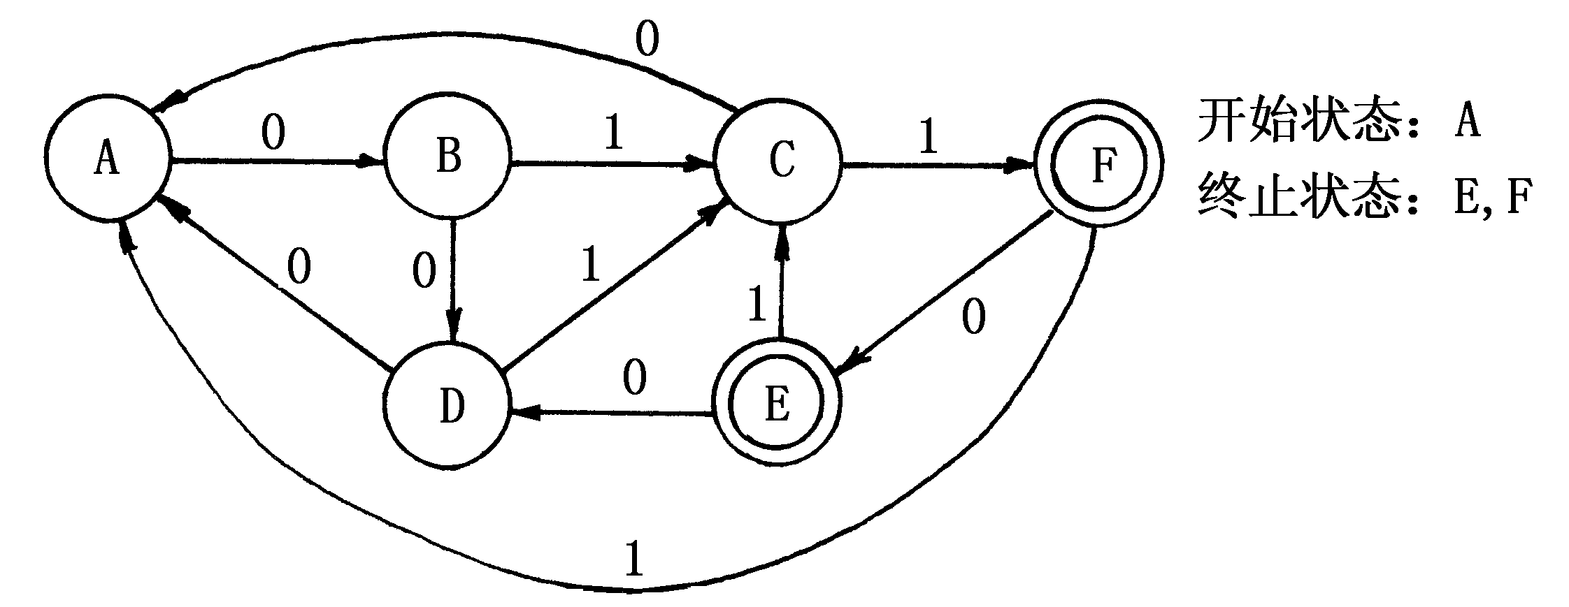
3.为题2中的状态转换图写出相应的有穷状态自动
机。它能接受字符串0011011吗？
解：这是一个确定有穷状态自动机，因此可写出DFA D如下：
DFA D=(K,{0,1},M,A,{E,F})
其中 K={A,B,C,D,E,F}
M：M(A,0)=B M(B,0)=D M(B,1)=C
M(C,0)=A M(C,1)=F M(D,0)=A M(D,1)=C
M(E,0)=D M(E,1)=C M(F,0)=E M(F,1)=A

Slide 29
M：M(A,0)=B M(B,0)=D M(B,1)=C
M(C,0)=A M(C,1)=F M(D,0)=A M(D,1)=C
M(E,0)=D M(E,1)=C M(F,0)=E M(F,1)=A
对输入字符串0011011运行该DFA：
M(A,0011011) =M(M(A,0),011011)
=M(M(B,0),11011) =M(M(D,1),1011)
=M(M(C,1),011) =M(M(F,0),11)
=M(M(E,1),1) =M(C,1)=F
因为F∈{E,F}, 所以字符串0011011可以被该DFA所接受。
注意，在一般情况下，必须首先判别是确定的FA，还是非确定的FA，然后再写出相应的FA。

Slide 30
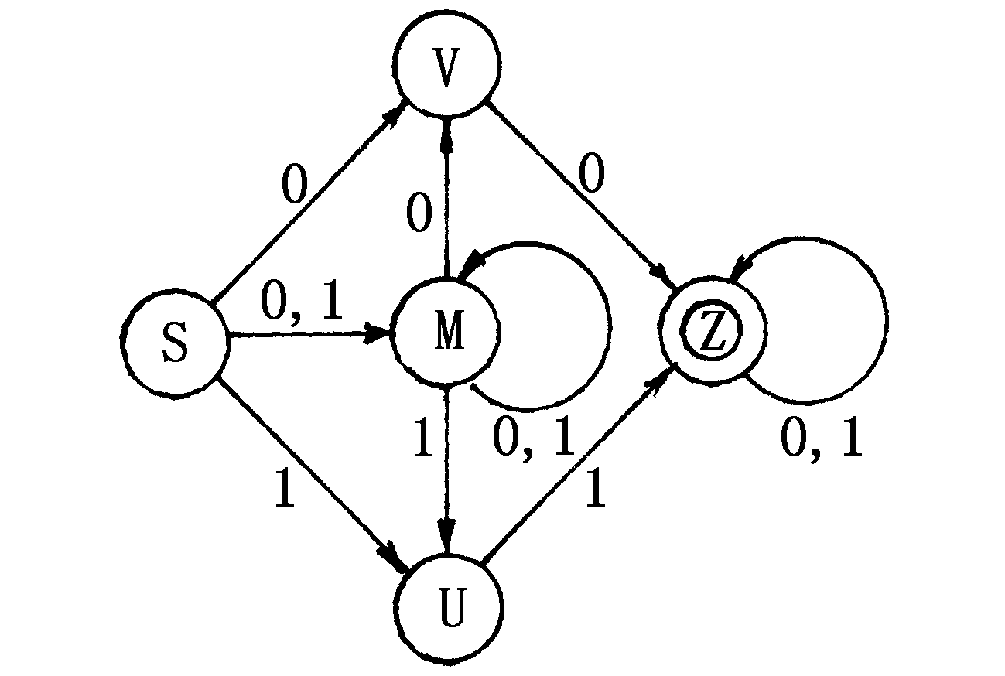
6. 设有NFA，其状态转换图如图所示，试为其构造DFA。
解：步骤1 首先写出NFA，然后再确定化。
NFA N＝ ({S,V,M,U,Z},{0,1},M,{S},{Z}）
其中: M : M(S,0)={V,M} M(S,1)={M,U}
M(V,0) ={Z} M(V,1)=ε M(M,0)={V,M}
M(M,1)={M,U} M(U,0)=ε M(U,1)={Z}
M(Z,0) ={Z} M(Z,1)={Z}

Slide 31
说明：1. 宜按字母字典顺序排，写出M。一是M(U，…)=…，然后，M(V，…)=…。
2. 把{V，M}写成{ M，V}更好些。
步骤2 为确定化，列表如下，以得到DFA的一切状态。
0 1
[S] [MV] [MU]
[MV] [MVZ] [MU]
[MU] [MV] [MUZ]
[MVZ] [MVZ] [MUZ]
[MUZ] [MVZ] [MUZ]

Slide 32
步骤3 构造DFA如下：
DFA N′=(K′,{0,1}, M′, [S], F′)
其中：K′= {[S],[ MV],[MU],[ MUZ],[ MVZ]}
M′:M′([S],0) =[VM] M′([S],1) =[MU]
M′([MV],0) =[ MVZ] M′([MV],1) =[MU]
M′([MU],0) =[ MV] M′([MU],1) =[MUZ]
M′([MVZ],0)=[ MVZ] M′([MVZ],1) =[MUZ]
M′([MUZ],0)=[ MVZ] M′([MUZ],1) =[MUZ]
F′= {[MVZ], [ MUZ]}

Slide 33
注意：
1. DFA N′的状态名必须用方括号对[与]括住，且状态名中所包含的字母必须按字典顺序排列（数字也一样）。
2. 终止状态之名则必须包含原NFA中终止状态名，如，新终止状态名[MVZ]中包含了原终止状态名Z。

Slide 34
7. 设有NFA A=({q0,q1,q2}, {a,b},M,{q0},{q1}), 其中M为:
M(q0,a)={q1,q2} M(q0,b)={q0}
M(q1,a)={q0,q1} M(q1,b)= ∅
M(q2,a)={q0,q2} M(q2,b)={q}
试为其构造DFA, 它能接受bababab与abababb吗？
解：首先写出状态转换矩阵如下。
a b
[q0] [q1,q2] [q0]
[q1,q2] [q0,q1,q2] [q1]
[q0,q1,q2] [q0,q1,q2] [q0q1]
[q1] [q0q1]
[q0,q1] [q0,q1,q2] [q0]

Slide 35
所以 DFA A′=(K′,{a,b},M′,[q0],F’)
其中：K′={[q0],[q1], [q0q1], [q1q2], [q0q1q2]}
M′:
M′([q0],a) =[q1q2] M′([q0],b)=[q0]
M′([q1q2],a) =[q0q1q2] M′([q1q2],b)=[q1]
M′([q0q1q2],a)=[ q0q1q2] M′([q0q1q2],b)=[q0q1]
M′([q1],a) =[q0q1]
M′([q0q1],a) =[ q0q1q2] M′([q0q1],b)=[q0]
F′={[q1],[q1q2],[q0q1],[q0q1q2]}

Slide 36
运行DFA A′：
输入字符串bababab
M′([q0], bababab) =M′(M’([q0],b), ababab)
=M′(M′([q0], a), babab)=M′(M′([q1q2],b), abab)
=M′(M′([q1],a), bab) =M′(M′([q0q1],b), ab)
=M′(M′([q0], a), b) =M′([q1q2], b)=[q1]
因为[q1]∈F′, 所以，输入字符串bababab可为该DFA A′所接受。

Slide 37
输入字符串abababb
M′([q0], abababb)=M′(M′([q0],a), bababb)
=M′(M′([q1q2], b), ababb)
=M′(M′([q1],a), babb)= M′(M′([q0q1],b), abb)
= M′(M′([q0],a), bb)
=M′(M′([q1q2], b),b)=M′([q1], b)
因为M′([q1], b)不存在，所以，输入字符串abababb不可为DFA A′所接受。
运行状态转换图时请注意：
1．必须说明最终的状态属于终止状态集，才说可接受。
2．不要写成：M′ ([q1],b)=ε，只能写成：M′([q1],b)不存在（因而不可接受）。

Slide 38
习题7 7. 试为文法G[S]：
S::=SaB|bB A:=S|a B::=Ac
构造预测分析表，并识别输入符号串bacaac是否该文法的句子。
解：首先判别文法是否满足两个先决条件。
因为不满足，进行文法等价变换，消去左递归 ，得到等价文法如下：
S::=bBS′ S′::=aBS′|ε A::=S|a B::=Ac
为其构造预测分析表，现构造如下。
a b c #
S S::=bBS'
S' S'::=aBS' S'::=ε S'::=ε
A A::=a A::=S
B B::=Ac B::=Ac

Slide 39
a b c #
S S::=bBS'
S' S'::=aBS' S'::=ε S'::=ε
A A::=a A::=S
B B::=Ac B::=Ac
步骤 | 栈 | 输入 | 输出
0 | #S | bacaac# | S::=bBS'
1 | #S'Bb | bacaac#
2 | #S'B | acaac# | B::=Ac
3 | #S'cA | acaac# | A::=a
4 | #S'ca | acaac#
5 | #S'c | caac#
6 | #S' | aac#

Slide 40
步骤 | 栈 | 输入 | 输出
6 | #S′ | aac# | S′::=aBS′
7 | #S′Ba | aac#
8 | #S′B | ac# | B::=Ac
9 | #S′cA | ac# | A::=a
10 | #S′ca | ac#
11 | #S′c | c#
12 | #S′ | # | S′::=ε
13 | # | # | 成功
所以输入符号串bacaac 是该文法的句子 。

Slide 41
习题8
1. 根据下列语法分析树，确定全部简单优先关系（以矩阵形式给出)。
解： E 简单优先矩阵如下：
E T F i * ( )
E T
E ±   ±
T F
T  ± 
T * F i
F   
F ( E )
i  
i T
* ± 
F ( ±   
I ) 

Slide 42
习题10
3．试为文法G[Z]：Z::=A() A::=( |Ai|B) B::=i
构造算符优先关系。
解：易见 (＝)
构造优先关系 < , 寻找形如U::=…TV…的规则, 不存在，所以无 <
构造优先关系 >, 寻找规则 U::=…VT…的规则,
由规则Z::=A(), 因A=>* …( , A=>* … i 以及A=>* …), 所以, ( > (, i > ( , ) > ( 。类似地, 由A::=Ai以及A::=B), 有:
( > i, ( ) i
i > i , ) > i, ( > (, i > ( , ( > = >
) > ( , 以及 i > ) ) > >
算符优先矩阵如右所示。 i > > >
当然，也可以利用语法分析树寻找优先关系。

Slide 43
习题11
4. 试利用表5-10中的分析表识别符号串(i+i)*i+i是否是文法G5.5的句子。给出识别过程。注意，请指出每步动作。
解：题目要求指明每个分析步的动作，因此以表的形式给出分析过程。
文法G5.5［E］：
1：E::=E+T 2：E::=T 3：T::=T*F
4：T::=F 5：F::=(E) 6：F::=i
分析过程见下面。最终结果表明，输入符号串(i+i)*i+i是文法G5.5的句子。

Slide 44
分析表
状态 | ACTION |  |  |  |  |  | GOTO
 | i | + | * | ( | ) | # | E | T | F
0 | S5 |  |  | S4 |  |  | 1 | 2 | 3
1 |  | S6 |  |  |  | acc
2 |  | r2 | S7 |  | r2 | r2
3 |  | r4 | r4 |  | r4 | r4
4 | S5 |  |  | S4 |  |  | 8 | 2 | 3
5 |  | r6 | r6 |  | r6 | r6
6 | S5 |  |  | S4 |  |  |  | 9 | 3
7 | S5 |  |  | S4 |  |  |  |  | 10
8 |  | S6 |  |  | S11
9 |  | r1 | S7 |  | r1 | r1
10 |  | r3 | r3 |  | r3 | r3
11 |  | r5 | r5 |  | r5 | r5

Slide 45
栈 | 输入 | 动作 | 说明
0 | (i+i)*i+i# | S4 | 移入c
0(4 | i+i)*i+i# | S5 | 移入i
0(4i5 | +i)*i+i# | R6 | 归约i
0(4F3 | +i)*i+i# | R4 | 归约F
0(4T2 | +i)*i+i# | R2 | 归约T
0(4E8 | +i)*i+i# | S6 | 移入+
0(4E8+6 | i)*i+i# | S5 | 移入i
0(4E8+6i5 | )*i+i# | R6 | 归约i
0(4E8+6F3 | )*i+i# | R4 | 归约F
0(4E8+6T9 | )*i+i# | R1 | 归约E+T
0(4E8 | )*i+i# | S11 | 移入)
0(4E8)11 | *i+i# | R5 | 归约(E)

Slide 46
栈 | 输入 | 动作 | 说明
0(4E8)11 | *i+i# | R5 | 归约(E)
0F3 | *i+i# | R4 | 归约F
0T2 | *i+i# | S7 | 移入*
0T2*7 | i+i# | S5 | 移入i
0T2*7i5 | +i# | R6 | 归约i
0T2*7F10 | +i# | R3 | 归约T*F
0T2 | +i# | R2 | 归约T
0E1 | +i# | S6 | 移入+
0E1+6 | i# | S5 | 移入i
0E1+6i5 | # | R6 | 归约i
0E1+6F3 | # | R4 | 归约F
0E1+6T9 | # | R1 | 归约E+T
0E1 | # | acc | 接受

Slide 47
所以输入符号串(i+i)*i+i是该文法的句子。

Slide 48
习题12
1. 根据例6.2中所给语法制导定义，关于输入符号串int i, j 构造注释分析数。
解：语法制到定义如下：
重写规则 | 语义规则
D::=TL T::=int T::=float L::=L₁,id L::=id | L.in:=T.type T.type:=integer T.type:=real L₁.in:=L.in addtype(id.entry,L.in) addtype(id.entry,L.in)
可画出注释分析树如下。

Slide 49
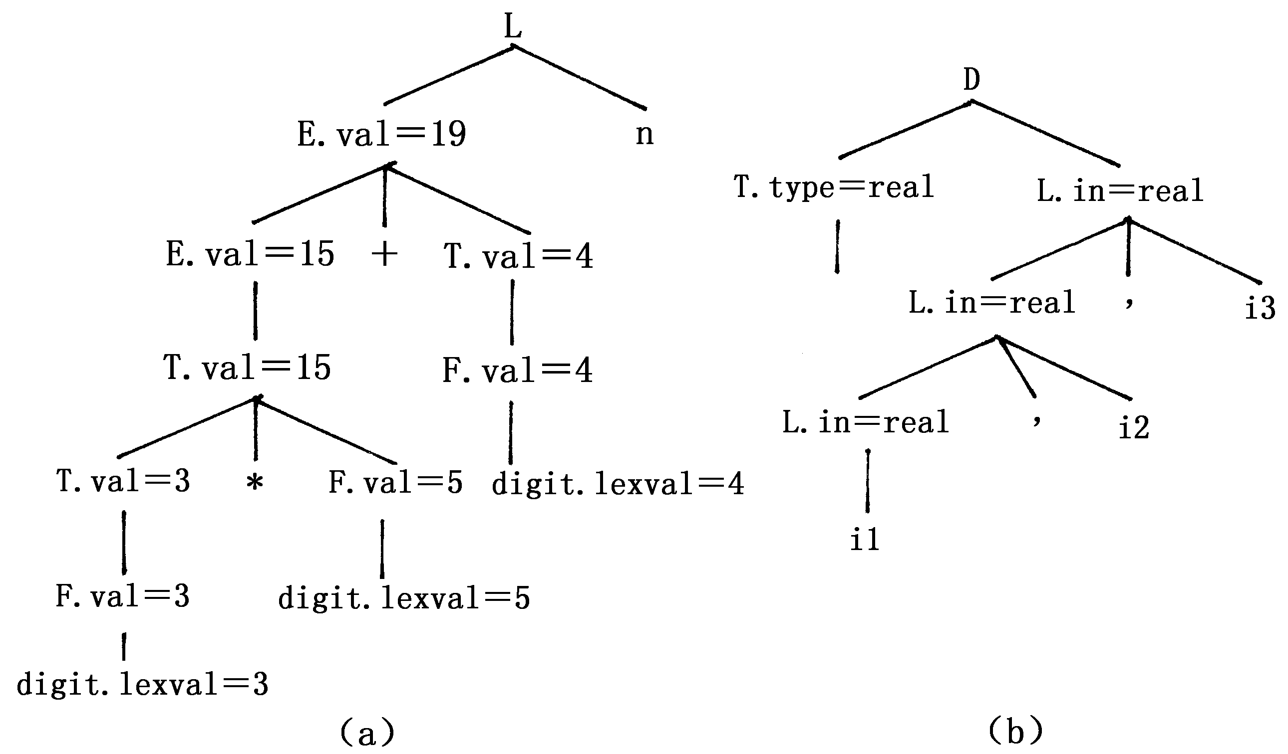
integer
integer
int
integer
integer

Slide 50
习题13
1. 为下列类型写出类型表达式：
（1）指向实型数据的指针数组，该数组的上下界分别为100与1。
（2）一个函数，实参为一个整型数，返回值为一个指针，它指向由一个整型数和一个字符组成的结构体。
解：(1) 按约定，相应的类型表达式是：
array(1..100, pointer(real))
(2) 按约定，相应的类型表达式是：
integer→pointer(record((i╳integer)╳(c╳char)))

Slide 51
2. 设有C语言程序片段如下：
struct cell { int a; int b; };
typedef struct cell * pcell;
cell Buf[200];
pcell handle(int x, cell y){ … }
试给出标识符Buf与Handle所关联的类型表达式。
解：Buf所关联的类型表达式是： array(0..199, cell)
其中cell所关联的类型表达式是：
record((a╳integer)╳(b╳integer))
Handle所关联的类型表达式是：integer╳cell→Pcell
其中Pcell所关联的类型表达式是： pointer(cell)

Slide 52
习题14
1. 试为下列赋值语句 x=a/(b+c)-d*(e+f)生成目标代码，其中用变量名表示存储地址，且假定有三个寄存器可用。
解：目标代码如下。
MOV b, r1
ADD c, r1
MOV a, r2
DIV r1, r2
MOV e, r1
ADD f, r1
MOV d, r3
DIV r1, r3
SUB r3, r2
MOV r2, x

Slide 53
3. 试应用6.3.3.2节中关于条件语句的翻译方案，
给出下列条件语句的目标代码：
if(a<b && a>0) x=b-a; else x=a-b;
解：
MOV a, t2 MOV a, t4 CMP t5, #1
CMP t2, b CMP t4, #0 CJ= l1
CJ< *+8 CJ> *+8 GOTO L2
GOTO *+12 GOTO *+12 L1: MOV b, t6
MOV #1, t1 MOV #1, t3 SUB a, t6
GOTO *+8 GOTO *+8 MOV t6, x
MOV #0, t1 MOV #0, t3 GOTO L3
MOV t1, t5 L2: MOV a, t7
AND t3, t5 SUB b, t7
MOV t7, x
L3:

Slide 54
5. 试给出赋值语句序列：
n=1;
while((2*n-1)*(2*n-1)!=399) n=n+1;
的目标代码。
解：L1：MOV #2， t1 L2：MOV n， t4
MPY n， t1 ADD #1， t4
SUB #1， t1 MOV t4， n
MOV #2， t2 GOTO L1
MPY n， t2 L0：
ADD #1， t2
MPY t2， t1
MOV t1， t3
CMP t3， #399
CJ≠ L2
GOTO L0

Slide 55
习题15
2. 试把表达式（a+b)*(c-d)-(a*b+c)翻译成：
（1）逆波兰表示 （2） 四元式序列 （3） 三元式序列
解：(1) 逆波兰表示： ab+cd-*ab*c+-
(2) 四元式序列 (3) 三元式序列
+ a b t1 ⑴ + a b
- c d t2 ⑵ - c d
* t1 t2 t3 ⑶ * ⑴ ⑵
* a b t4 ⑷ * a b
+ t4 c t5 ⑸ + ⑷ c
- t3 t5 t6 ⑹ - ⑶ ⑸

Slide 56
3. 试把逆波兰表示 abc*-de+/f- 还原成中缀表达式
解：还原成：(a-b*c)/(d+e)-f
6. 试写出题4中程序片段的四元式表示。
解:positive=0; negative=0; 先展开循环如下。
zero=0; i=1;
for(i=1; i<=100; i=i+1) LOOP:
{ if(i>100) goto FINISH;
if(A［i］＞0) if(A[i]>0)
positive=positive+1; positive=positive+1;
else if(A［i］==0) else if(A［i］==0)
zero=zero+1; zero=zero+1;
else else
negative=negative+1; negative=negative+1;
} i=i+1; goto LOOP;
FINISH:

Slide 57
四元式序列如下。
(1) := 0 positive (14) go (18)
(2) := 0 negative (15) + zero 1 t3
(3) := 0 zero (16) := t3 zero
(4) := 1 i (17) go (20)
(5) > i 100 (23) (18) + negative 1 t4
(6) =[ ] A i t1 (19) := t4 negative
(7) > t1 0 (9) (20) + i 1 t5
(8) go (12) (21) := t5 i
(9) + positive 1 t2 (22) go (5)
(10) := t2 positive (23)
(11) go (20)
(12) =[ ] A i t2
(13) = t2 0 (15)

Slide 58
9. 试给出赋值语句 A[i]=B[i]+C[A[k]]+D[i+j] 的三元式表示。
解：⑴ =[ ] B i
⑵ =[ ] A k
⑶ =[ ] C ⑵
⑷ + ⑴ ⑶
⑸ + i j
⑹ =[ ] D ⑸
⑺ + ⑷ ⑹
⑻ [ ]= A i
⑼ &:= ⑺ ⑻

Slide 59
习题17
1. 设有计算z=ab的C程序如下：
x=a; y=b; z=1;
while(y>0)
{ if(y%2==1) z=z*x;
y=y/2;
x=x*x;
}
其中a和b都是整型变量。
(1)试办为其构造四元式序列
(2)从四元式序列构造流图，并指明它由哪几个基本块组成。
解：先把循环结构展开成由条件语句和goto语句组成的结构。然后再写出四元式序列。

Slide 60
8.设有C程序如下：
#define m 30
main( )
{ int I, n, t; int A[100];
n=50; k=1;
for(i=k; i<=k+m-1; i=i+1)
{ t=A[i]; A[i]=A[i+n]; A[i+n]=t; }
}
试写出该程序片断的四元式序列，并指明在何处可进行何种优化。
解：先展开循环结构：
i=k;
LOOP: if(i>k+m-1) goto FINISH;
t=A[i]; A[i]=A[i+n]; A[i+n]=t;
i=i+1; goto LOOP;
FINISH:

Slide 61
四元式序列如下。
⑴ := 50 n
⑵ := 1 k
⑶ := k i
⑷ + k m t1 ⑷和⑸是循环不变表达式可外提
⑸ - t1 1 t2
⑹ > i t2 ⑻
⑺ go ⑼
⑻ go (25)
⑼ * 2 i t3 可计算强度削减
⑽ =[ ] A t3 t4
⑾ := t4 t
⑿ + i n t5
⒀ * 2 t5 t6
⒁ =[ ] A t6 t7
⒂ * 2 i t8 公共子表达式可消去(与⑼)
⒃ [ ]= A t8 t9 对t8的复写传播可删除无用代码
⒄ &:= t7 t9 t9 对t10情况相同
⒅ + i n t10 公共子表达式可消去(与⑿)
⒆ * 2 t10 t11 可计算强度削减

Slide 62
(20) [ ]= A t11 t12
(21) &:= t t12 t12
(22) + i 1 t13
(23) := t13 i
(24) go (4)
(25)

